Slide 1
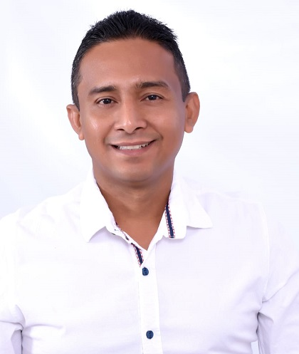
Estauro Cevallos Solórzano
Concejal Urbano Principal
Período Enero a Diciembre 2020

Slide 2

COMPETENCIAS DE LOS CONCEJALES SEGÚN EL COOTAD
El artículo 58 del Código Orgánico de Organización Territorial (COOTAD) expresa que los concejales tenemos 4 atribuciones.
COMPETENCIAS DE LOS CONCEJALES SEGÚN EL COOTAD. | PROPUESTAS EN PLAN DE TRABAJO EN LAS CAMPAÑAS ELECTORALES. | RESULTADOS 2020
1. Intervenir con voz y voto en las sesiones y deliberaciones del Concejo Municipal. | Gestionar que el Municipio asuma competencias que el COOTAD le otorga. Aprobar la participación municipal en asociaciones, corporaciones o fundaciones | Mocioné que se apruebe en primer debate la “Ordenanza Que Regula El Uso Obligatorio De Mascarilla En Todos Los Espacios Públicos Y La Adopción De Medidas Necesarias Para Evitar El Contagio Y La Propagación Del Virus Del Covid-19 En El Cantón Flavio Alfaro De La Provincia De Manabí” (Acta N° 012- 2020). El equipo del Concejo Municipal, envió un oficio al contralor general del estado para que los auditores consideren en el examen todos los procesos que se registraron en la administración anterior y conocer los malos manejos de fondos públicos que le ocasionaron al cantón un retroceso rotundo. (Acta N° 022- 2020).

Slide 3
COMISIONES 2020
Comisión de Obras Públicas, Vialidad y Vivienda Popular
Comisión de Planificación y Presupuesto
Comisión de Medio Ambiente y Turismo
Comisión de asuntos sociales, sanidad e higiene
Comisión de Legislación y Redacción
Comisión de Deportes
Comisión de Coordinación, Fomento y Turismo

Slide 4


PLANIFICACIÓN Y PRESUPUESTO
Autorizamos al señor alcalde para que solicite un anticipo al Ministerio de Finanzas, acorde a lo dispuesto en el Acuerdo Ministerial N°0025 de 2015.(Acta N°002 – 2020)
El 28 de julio de 2020, en sesión ordinaria virtual, y luego de analizar el informe del señor Financiero, se aprobó la primera reforma del presupuesto 2020 del GADM de Flavio Alfaro. (Acta N° 027 – 2020).
En sesión ordinaria del martes 24 de noviembre de 2020, se aprobó en primer debate el presupuesto 2021 del GADM Flavio Alfaro, presentado por el señor Financiero de la institución. (Acta N° 041- 2020).
Aprobamos la contratación del financiamiento concedido por el Banco de Desarrollo del Ecuador, destinado a financiar el “Proyecto par llevar a cabo acciones de prevención, control y mitigación para el Covid-19 en el cantónFlavio Alfaro” (Acta N° 023 – 2020).
El martes 8 de diciembre, se aprobó en segundo debate el Prepuesto 2021 del GADM Flavio Alfaro. (Acta N° 043 – 2020).

Slide 5
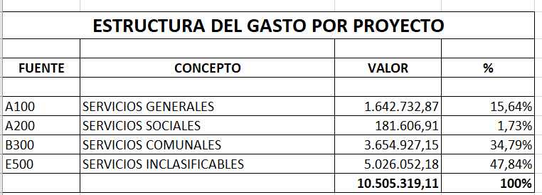
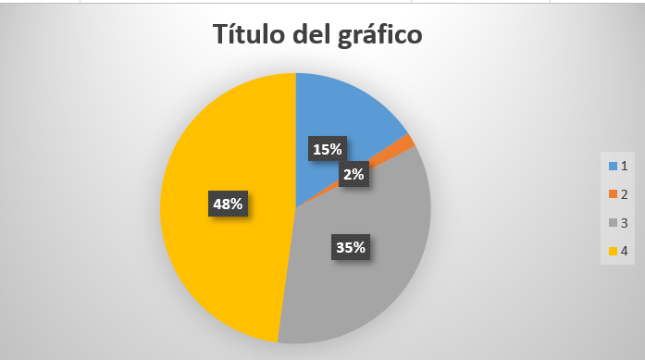

Slide 6

COMISIÓN DE DEPORTES
Dentro de mi plan de trabajo contemplamos elaborar los proyectos sobre educación, cultura y deportes debidamente sustentados y financiados, y presentar a consideración de la Cámara de Concejales y concejalas para su aprobación.

Slide 7
DELEGACIONES REALIZADAS A NIVEL LOCAL, PROVINCIAL, NACIONAL DURANTE EL AÑO 2020

Slide 8
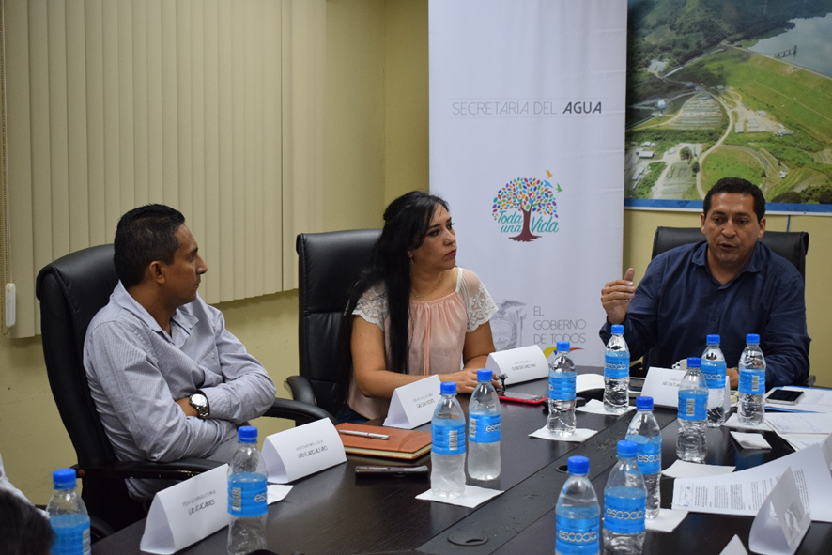
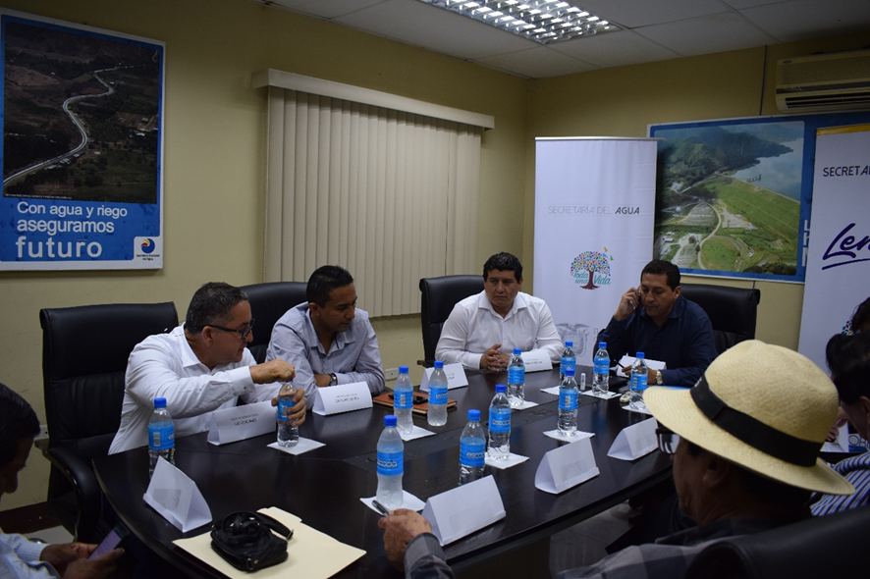
Reunión con el secretario del Agua en la ciudad de Portoviejo. (Acta N°005-2020).
Objetivo: Gestionar los recursos para la segunda etapa del Agua Potable del cantón.

Slide 9
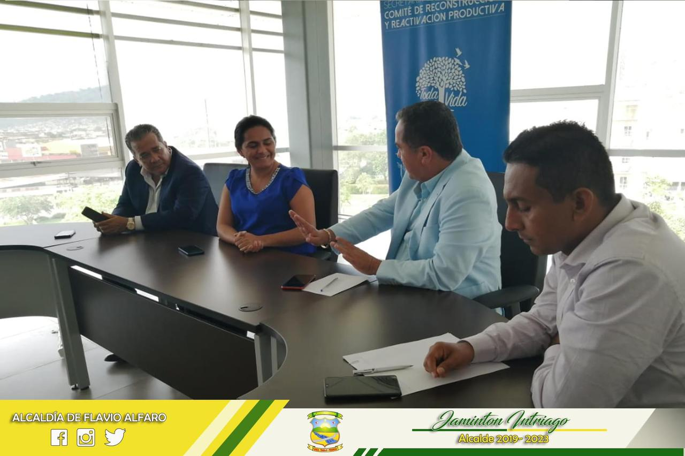
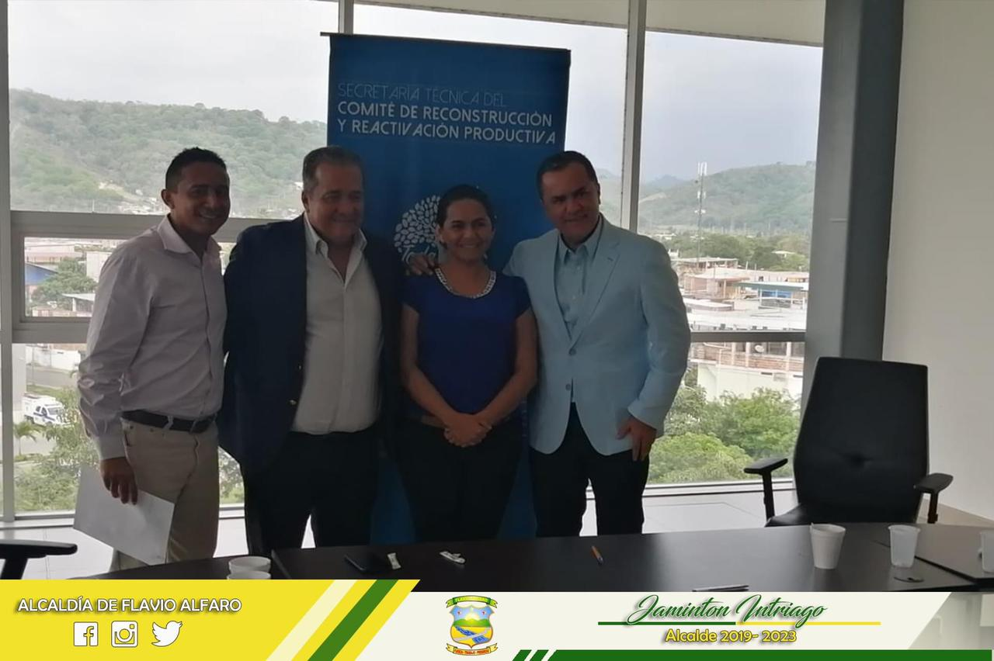
Reunión con el Comité de Reconstrucción en la ciudad de Portoviejo. (Acta N° 004-2020)
Dar a conocer la situación actual de la casa bomberil, para que se construya lanueva.

Slide 10
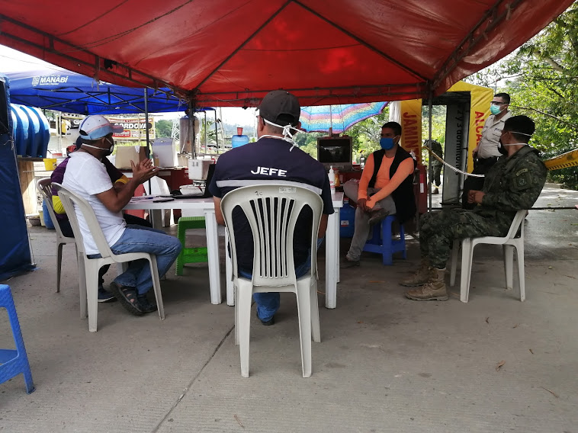
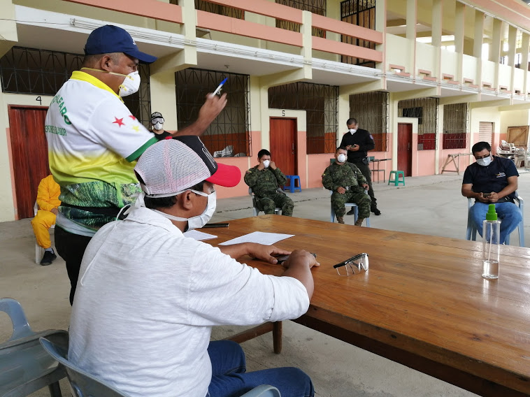
Sesiones del Coe Cantonal
Escuchar cada una de las mesas técnicas y grupos de trabajo y en base a los informes a emitir las resoluciones del Coe cantonal.

Slide 11
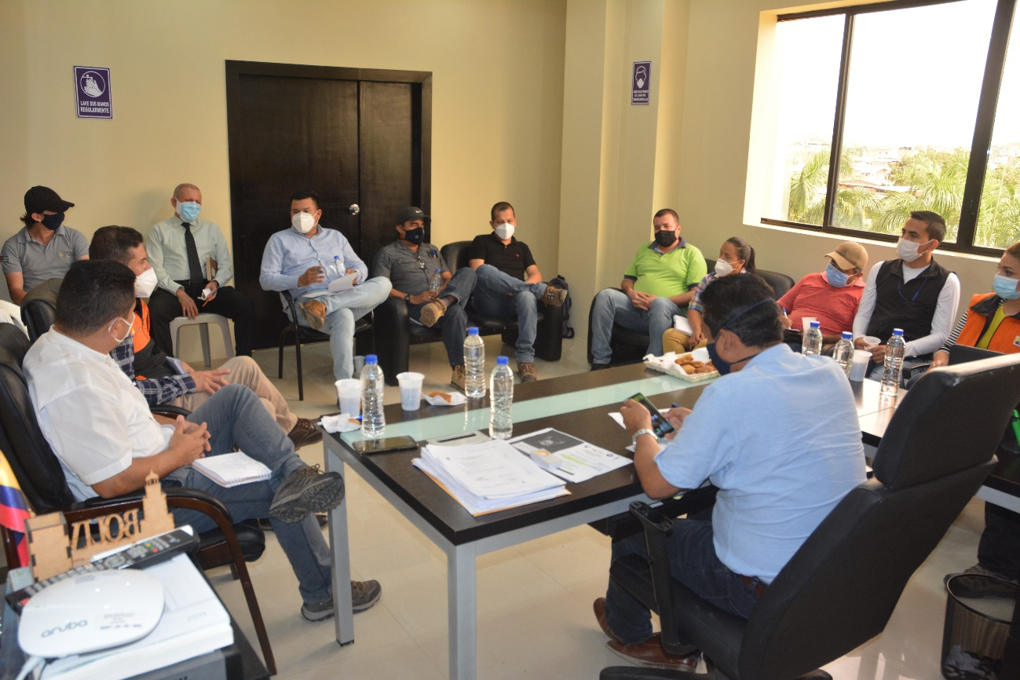
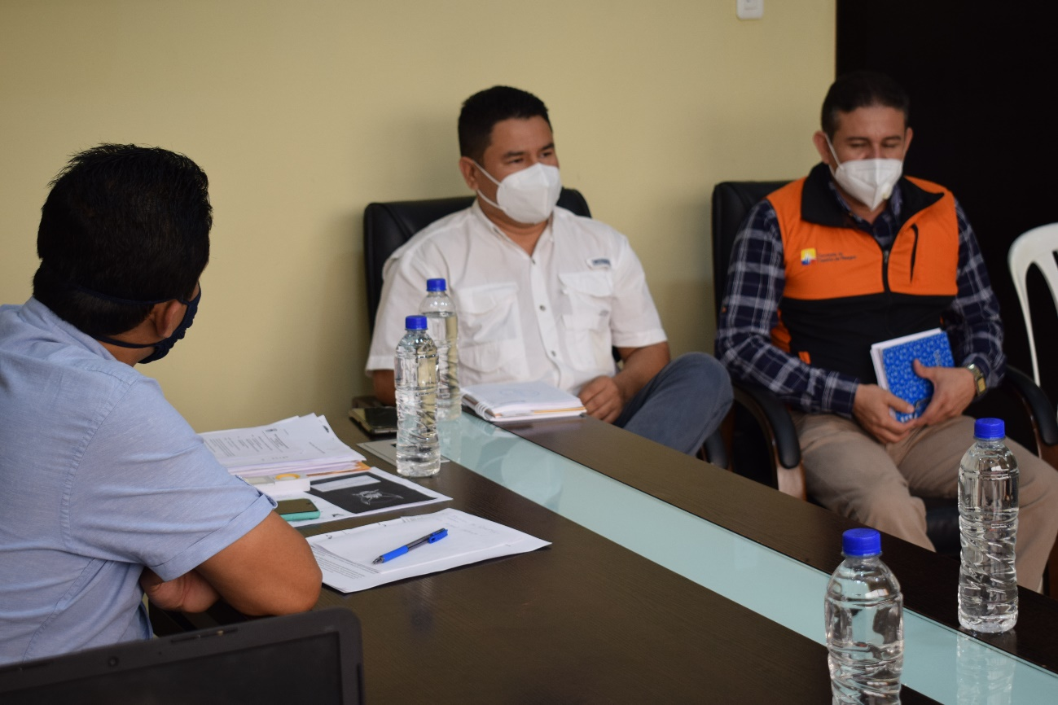
Reunión de trabajo con el Coordinador Zonal de Servicio de Gestión de Riesgo
Buscar soluciones inmediatas a través de diferentes entidades públicas.

Slide 12
ACTIVIDADES DE GESTIÓN O AUTOGESTIÓN EN FORMA INDIVIDUAL

Slide 13
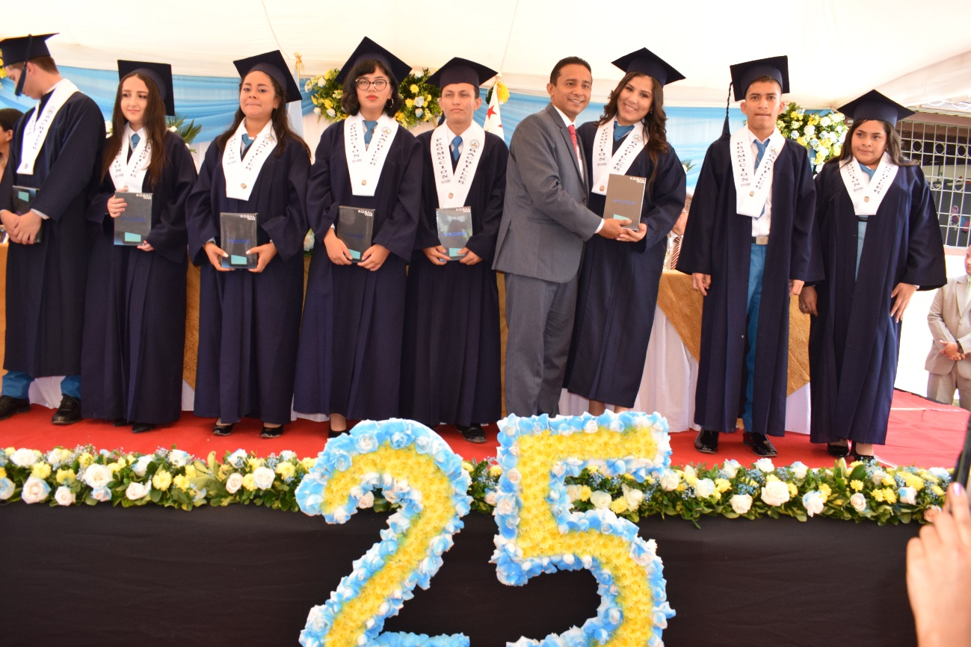
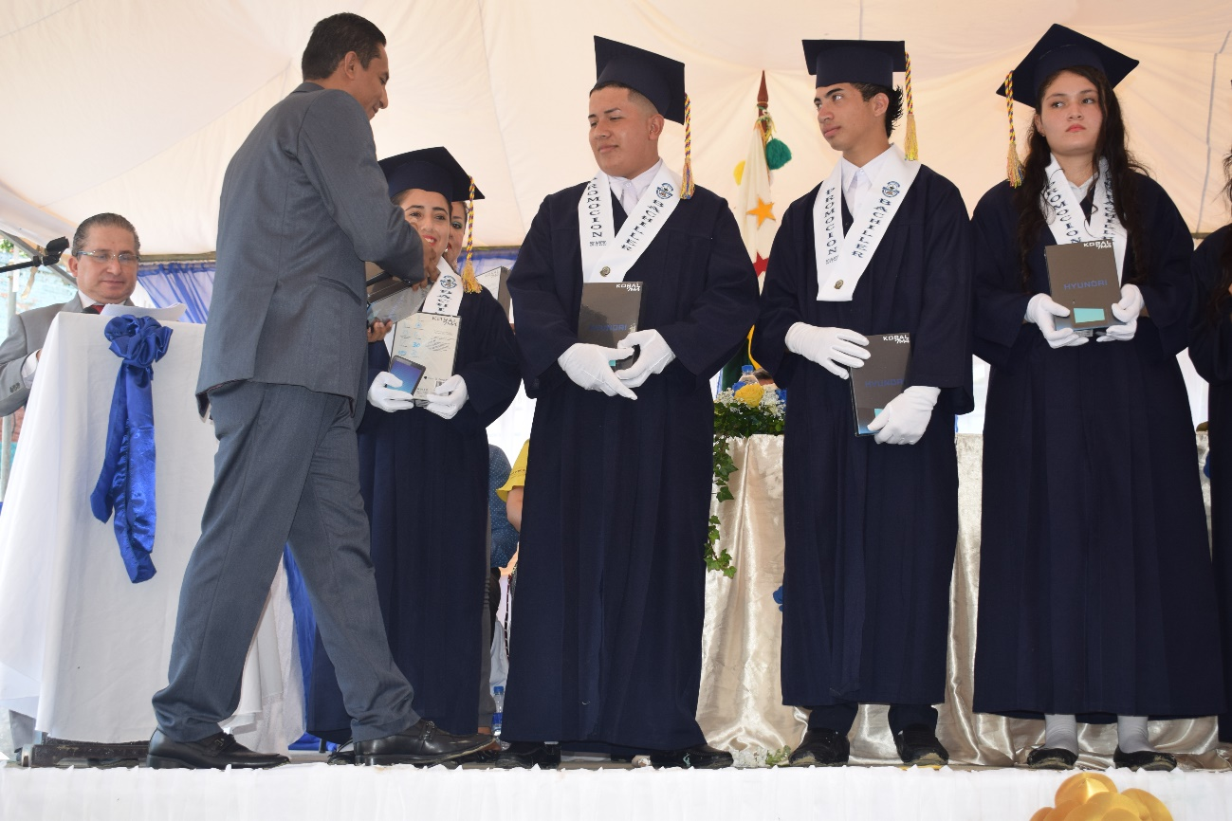
Asistencia a Graduaciones

Slide 14
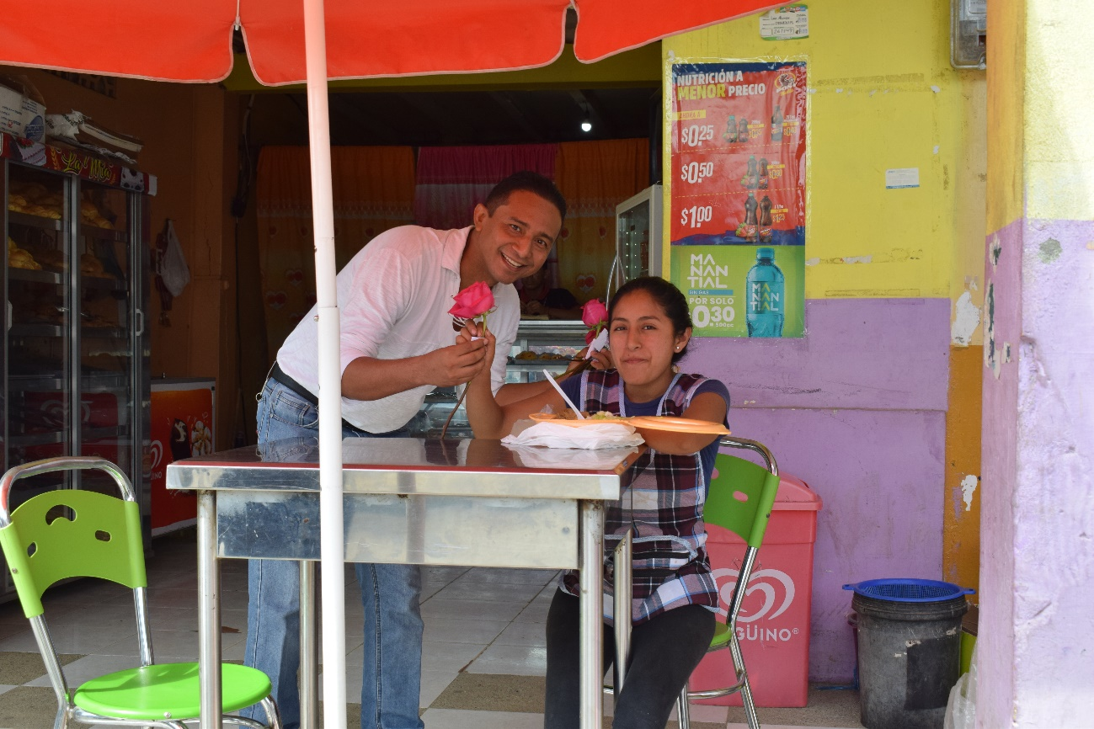
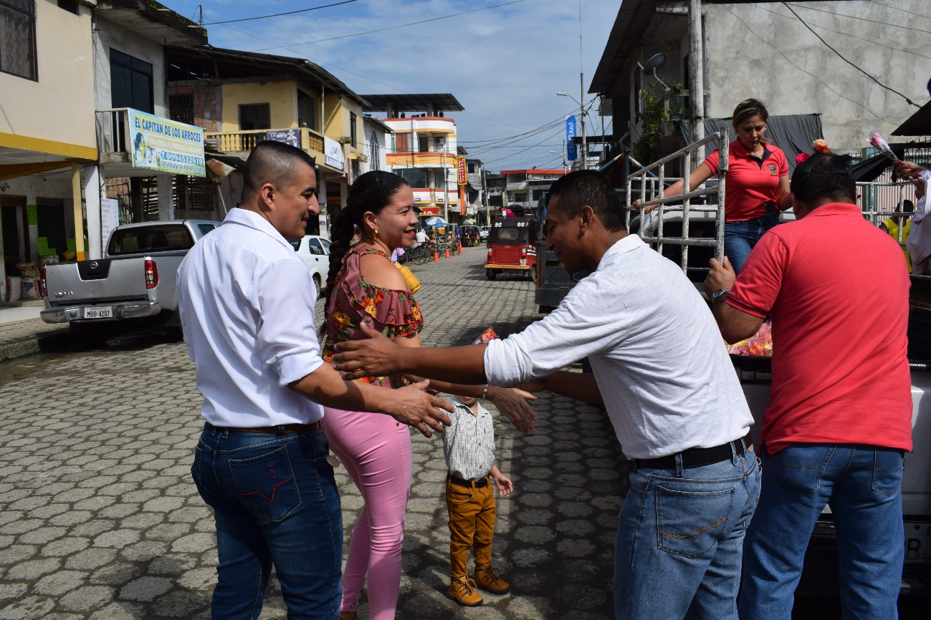
Día de la mujer

Slide 15
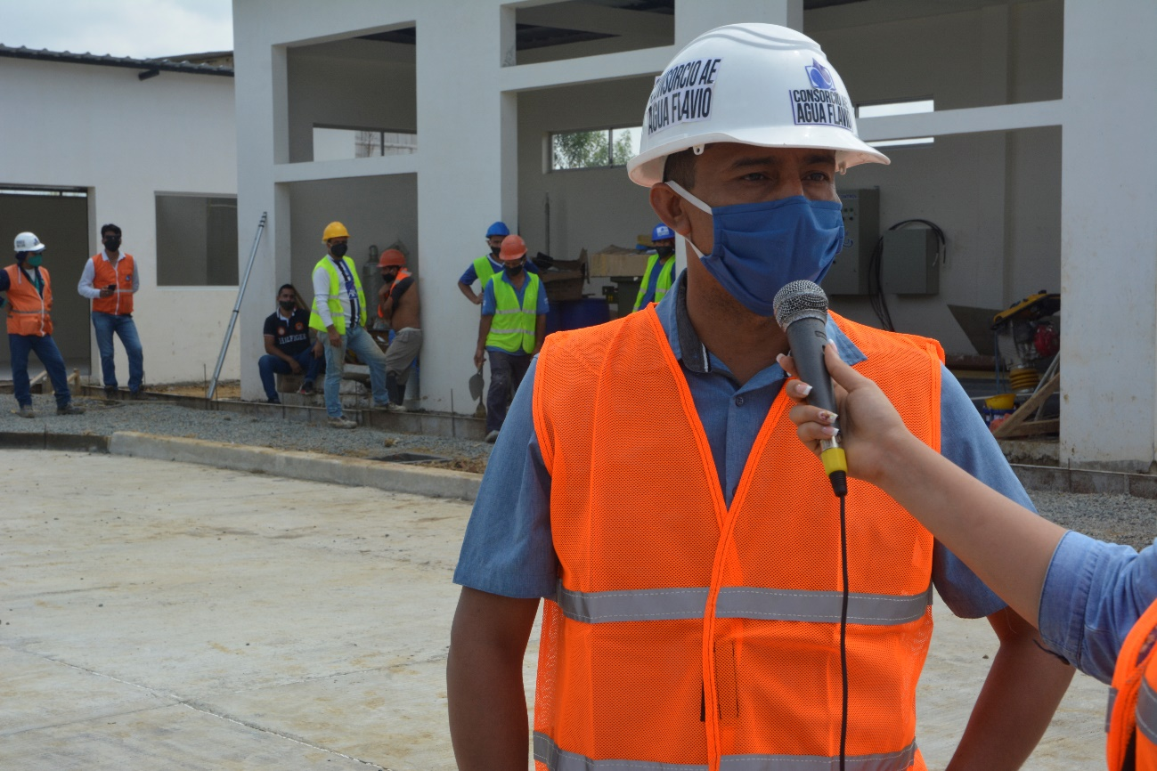
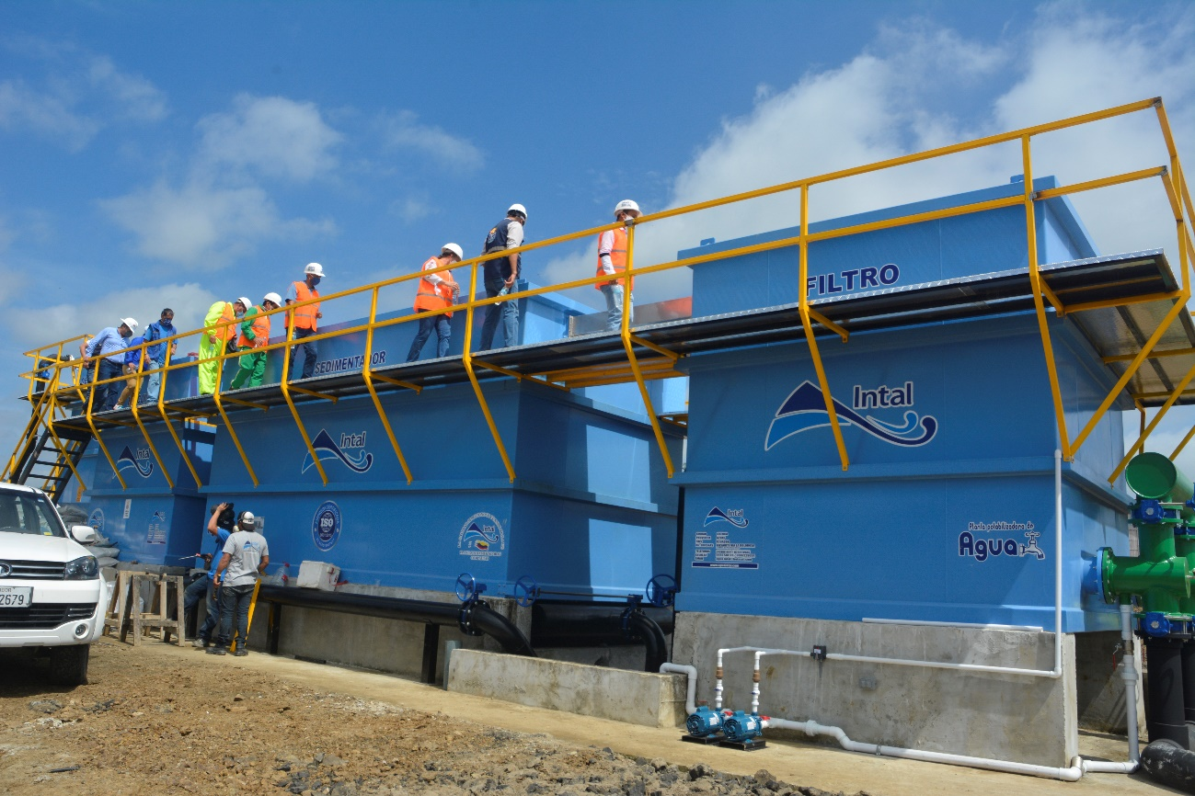
Recorrido por la nueva planta de agua potable

Slide 16
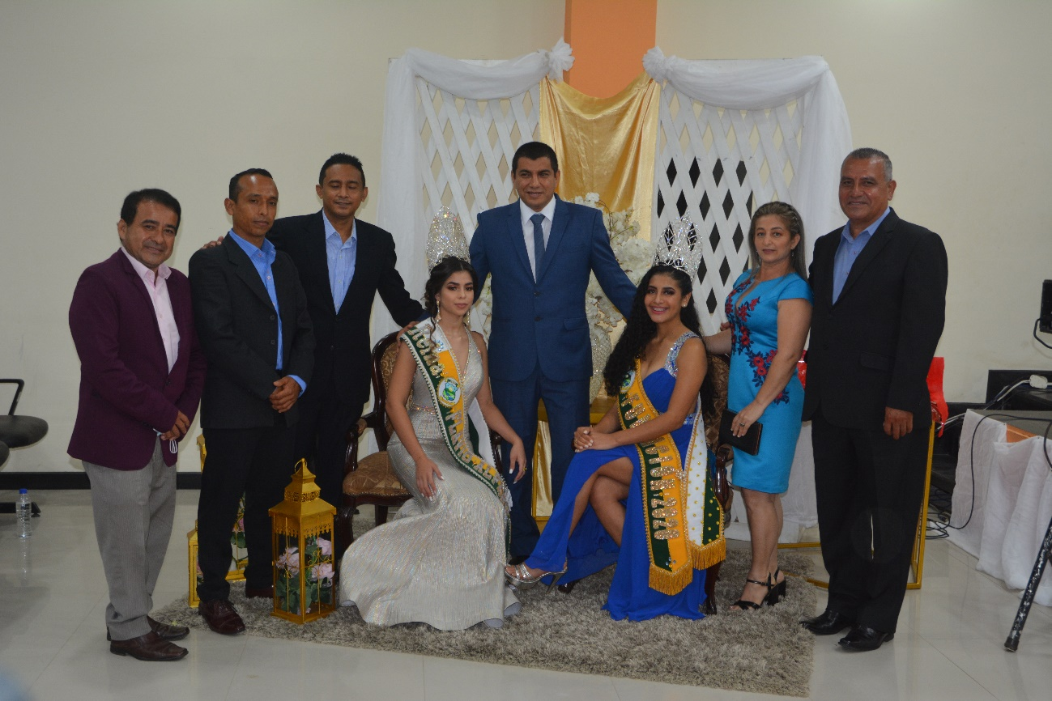
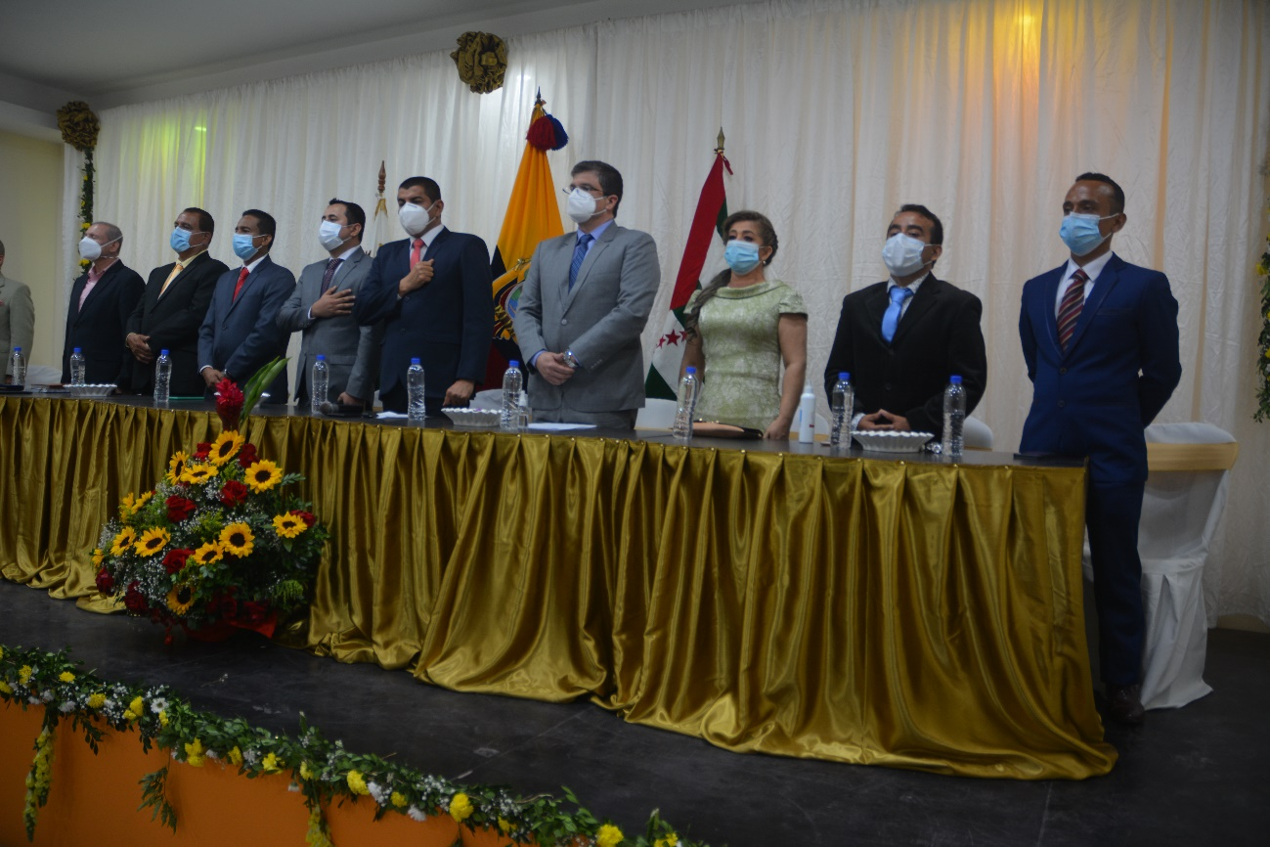
Fiestas de Fundación por los 80 años

Slide 17
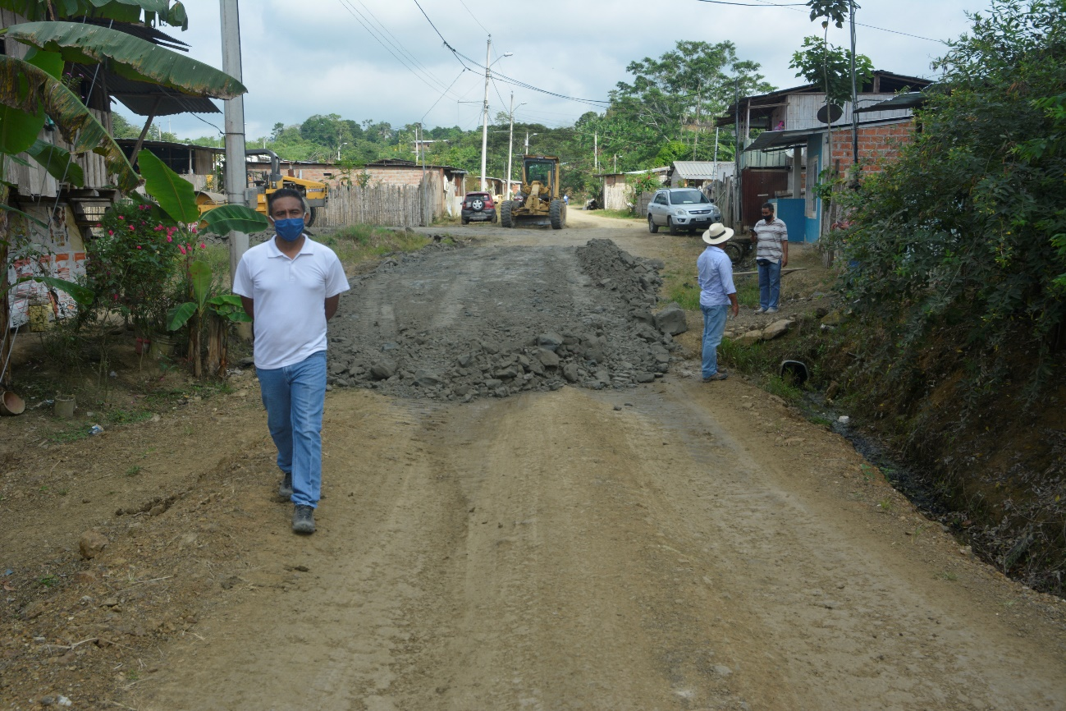
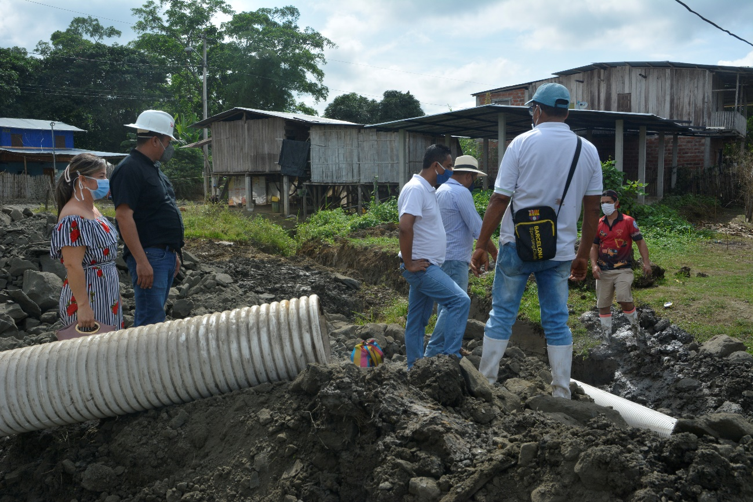
Fiscalización de obra en la ciudadela Municipal 1

Slide 18
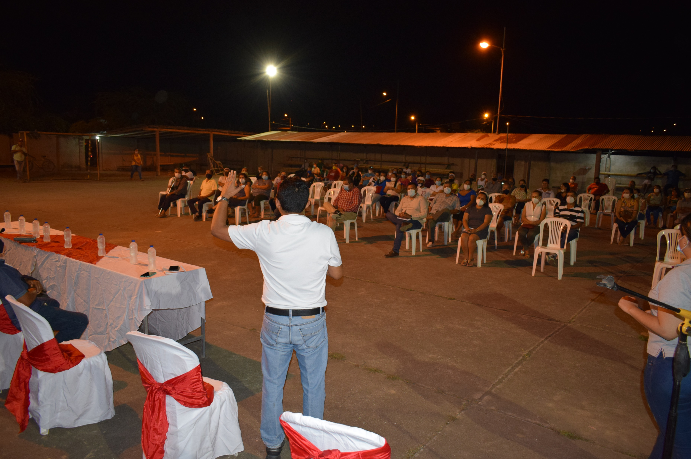
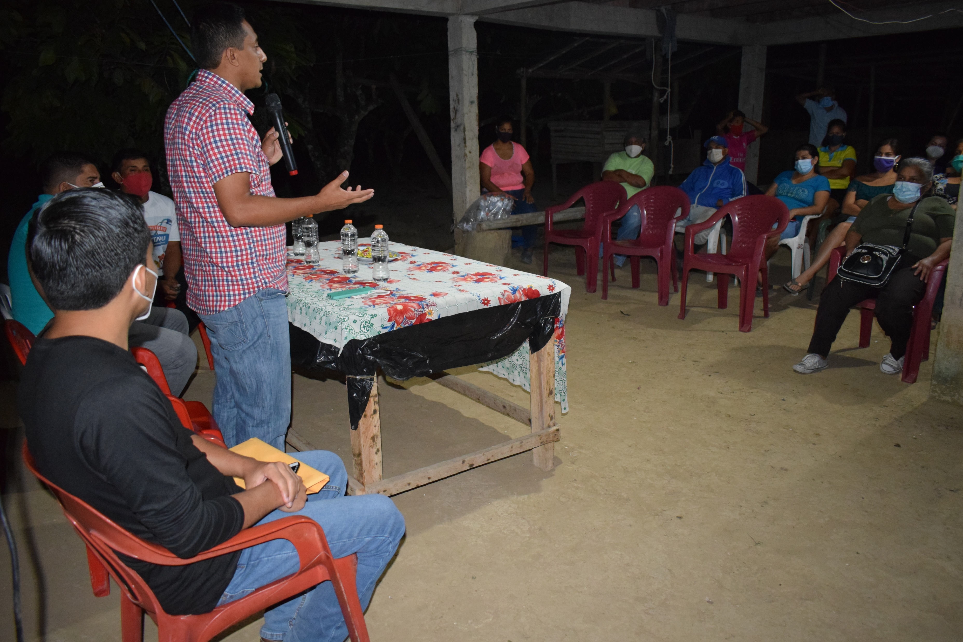
Socialización de trabajos en la diferentes ciudadelas

Slide 19
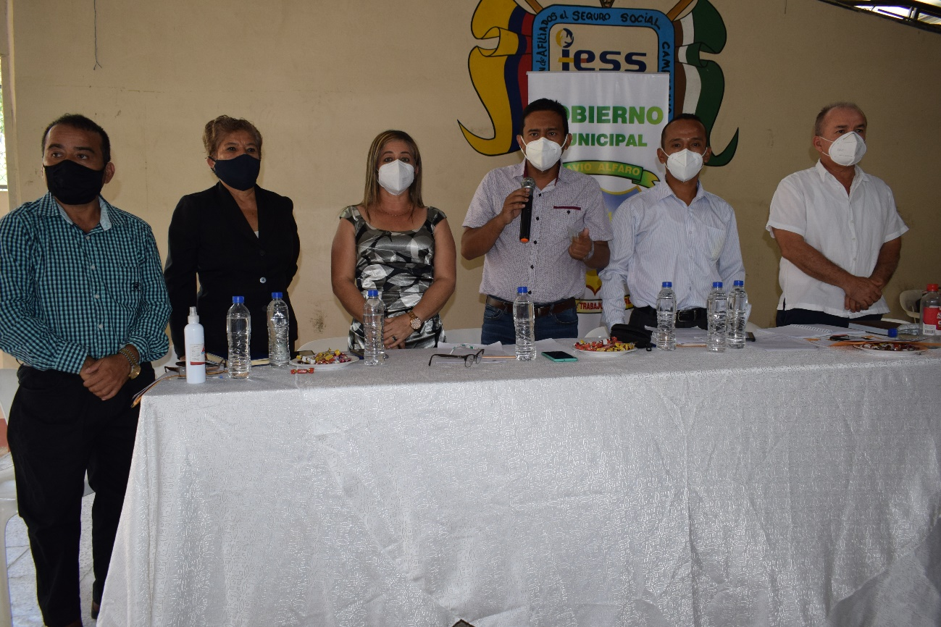
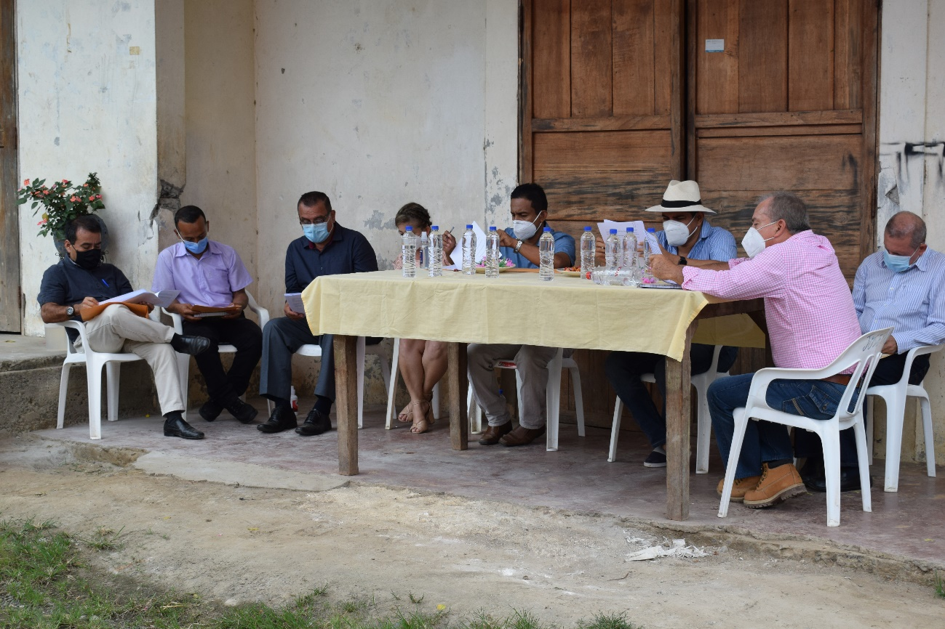
Sesiones de concejo en territorio

Slide 20
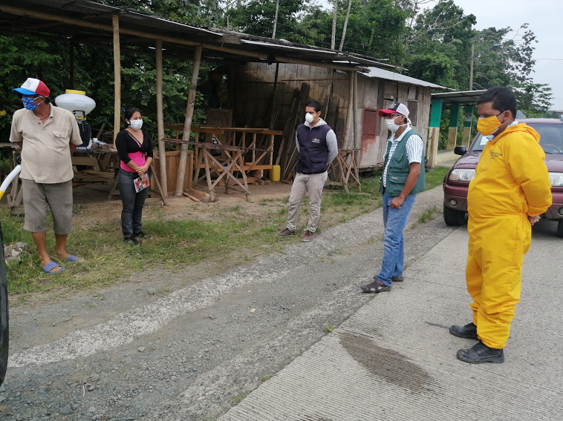
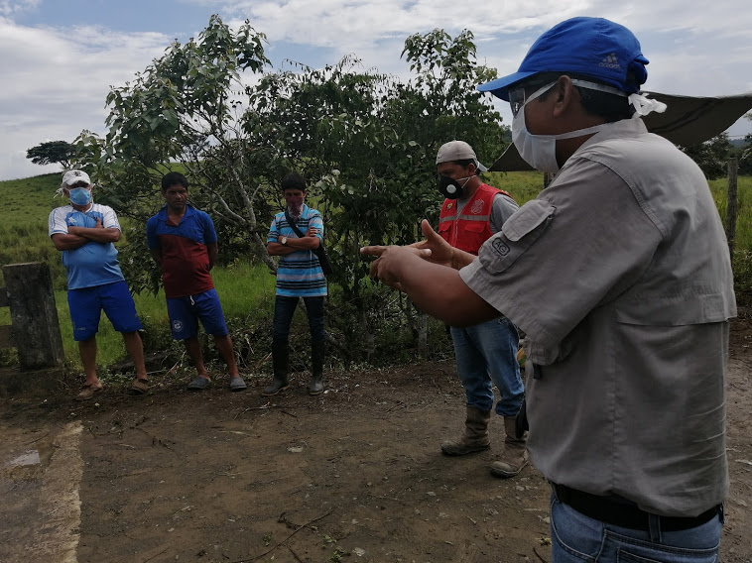
Recorridos en confinamiento

Slide 21
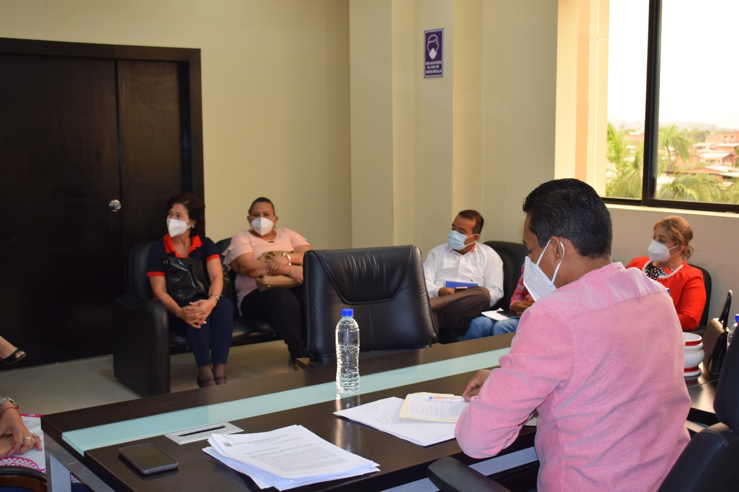
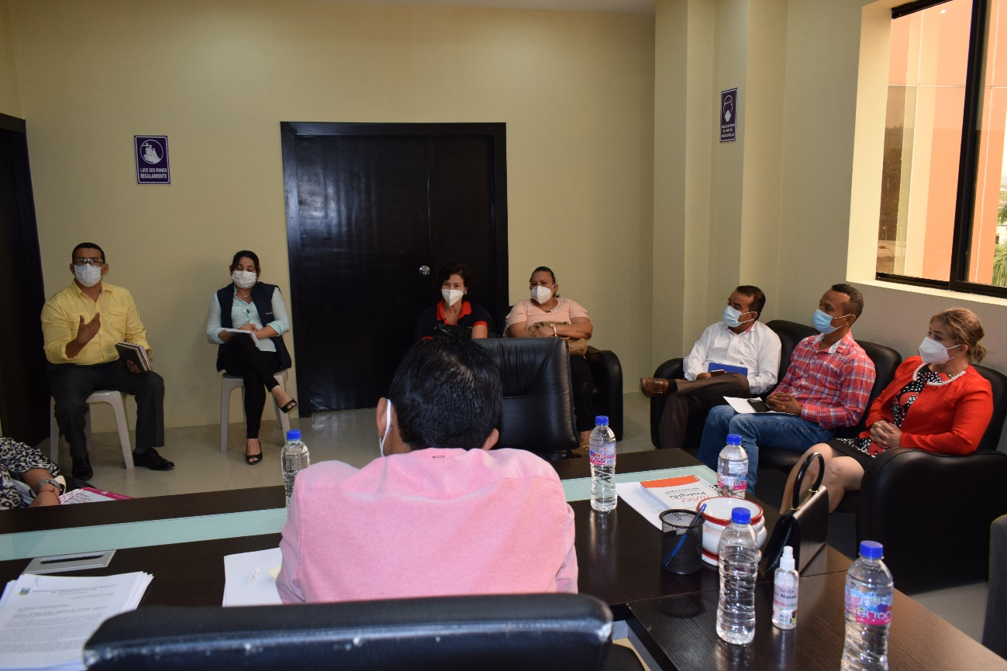
Delegación por parte del alcalde

Slide 22
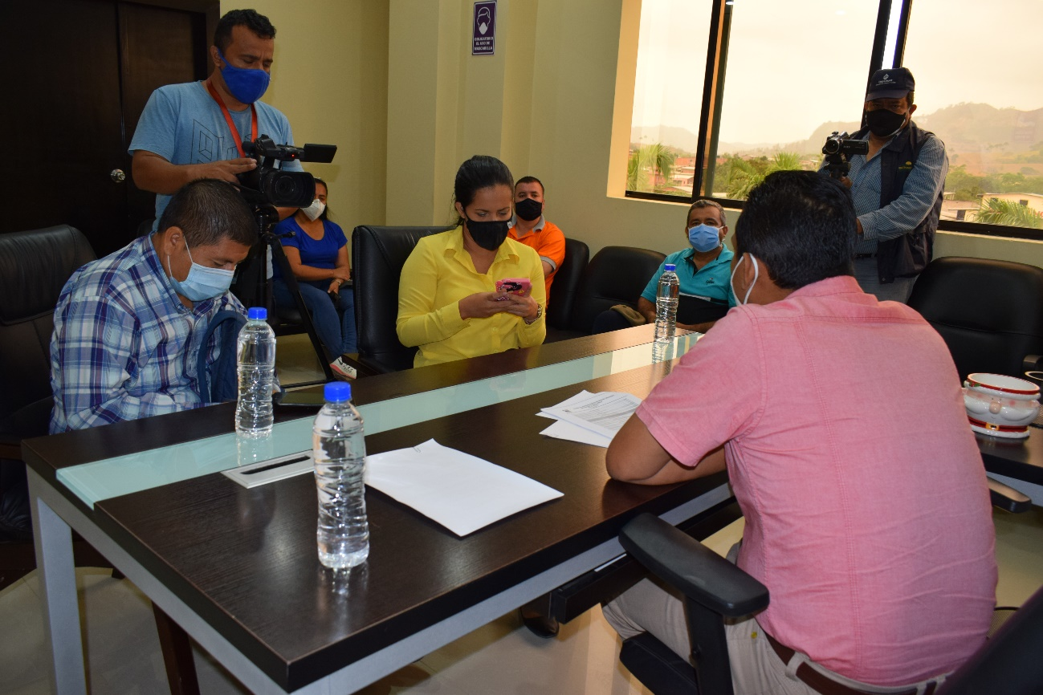
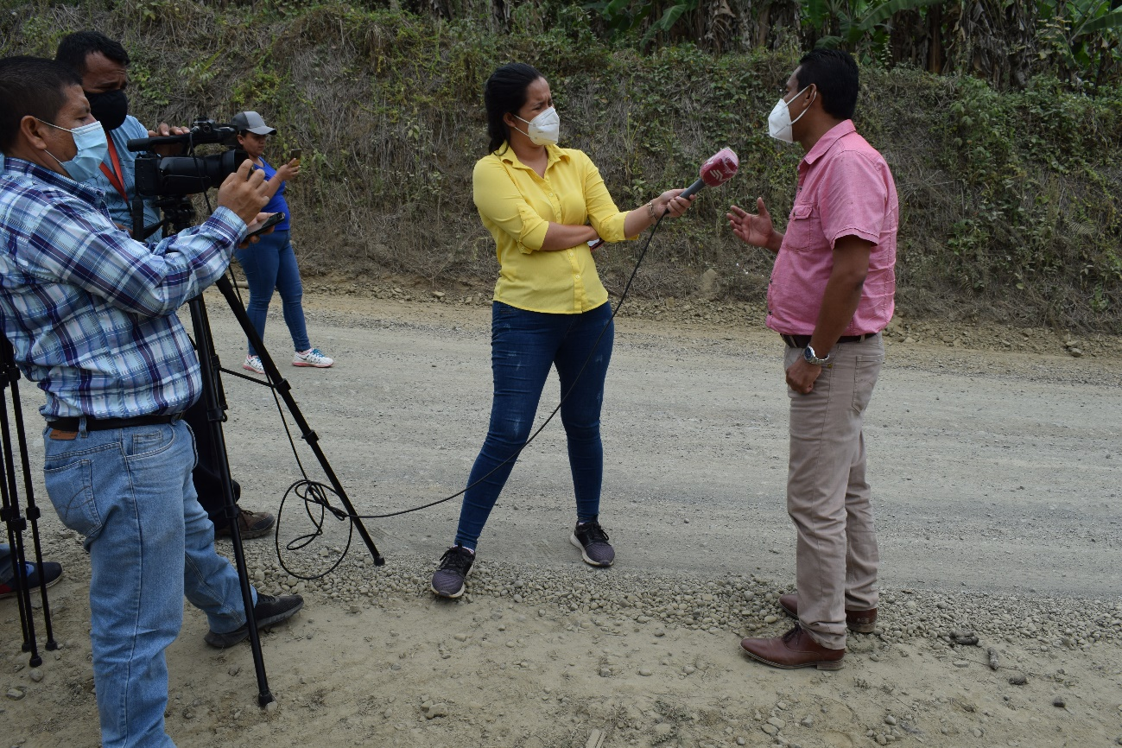
Atendiendo al equipo de Ecuavisa

Slide 23
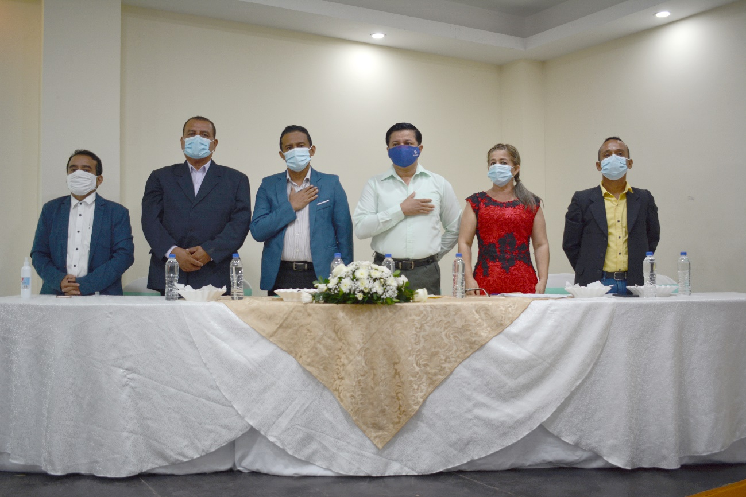
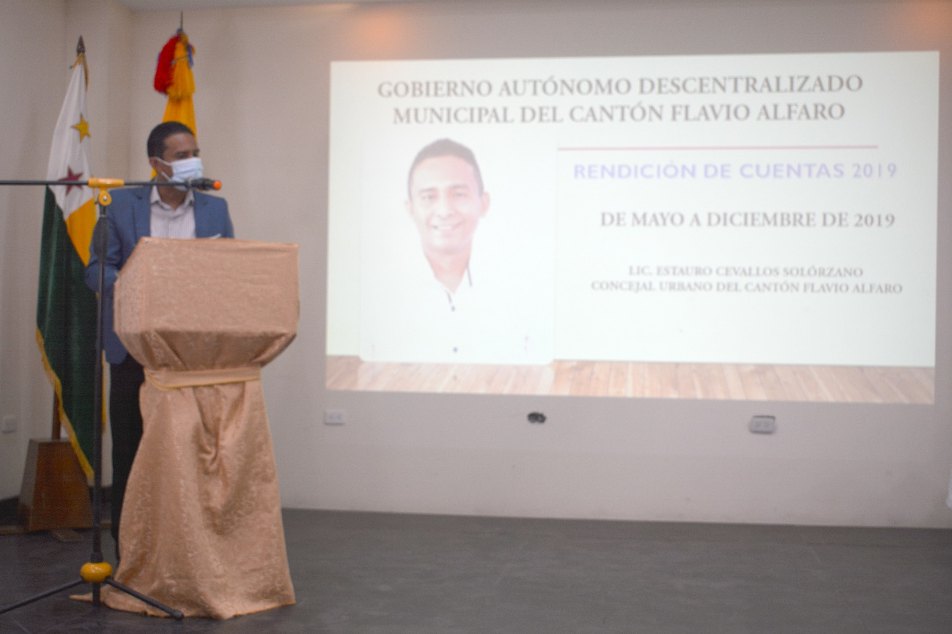
Rendición de cuentas 2019

Slide 24


